Slide 1
Можно ли жить и не дышать?

Slide 2
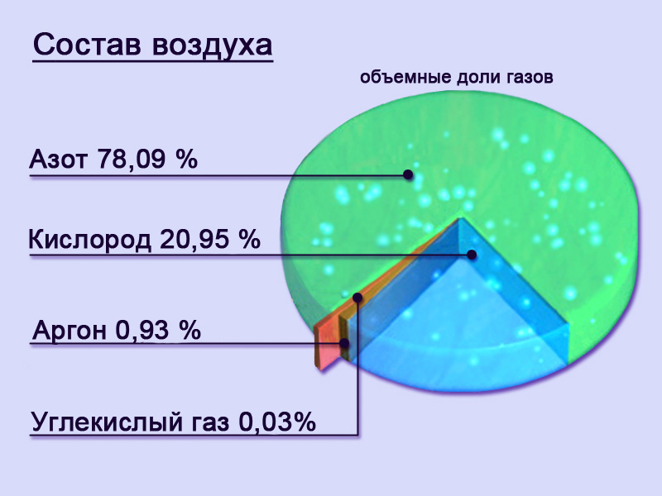

Slide 3
Дыхание
Совокупность физиологических процессов газообмена между организмом и окружающей средой

Slide 4
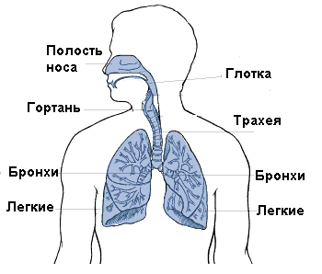

Slide 5
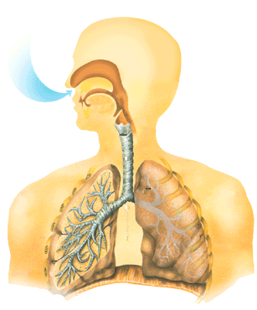

Slide 6
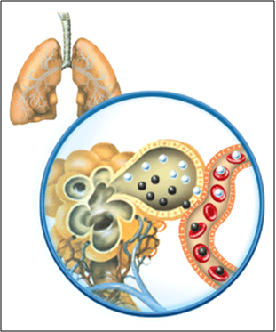
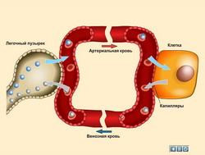

Slide 7
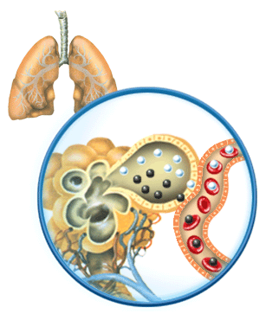
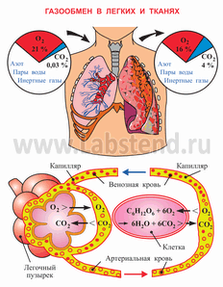

Slide 8
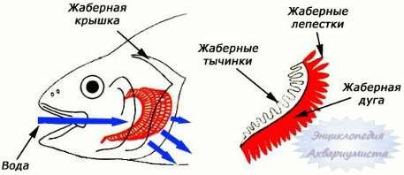
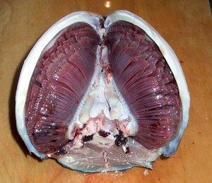
Дыхательная система рыбы
Жабры тунца

Slide 9
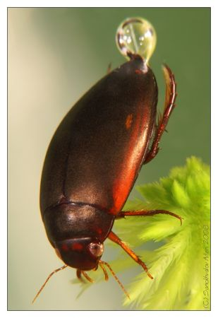
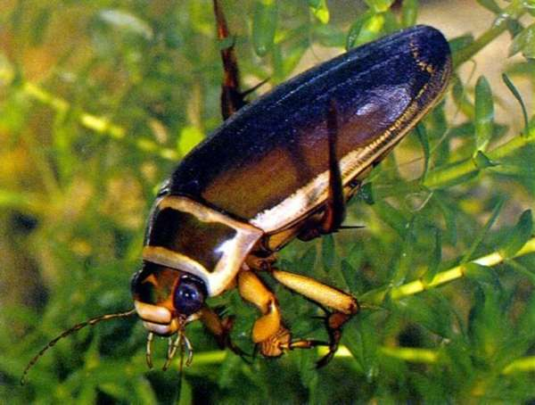
Жук плавунец
Жабры тунца

Slide 10
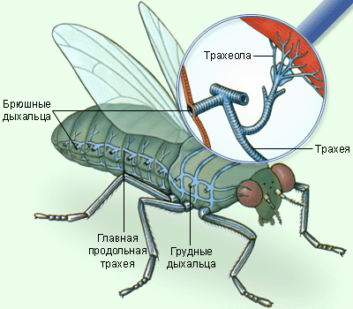
Дыхательная система насекомых

Slide 11
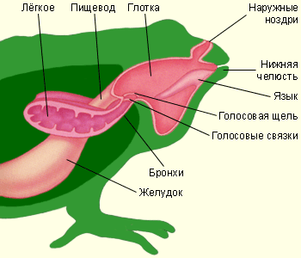
Дыхательная система земноводных

Slide 12
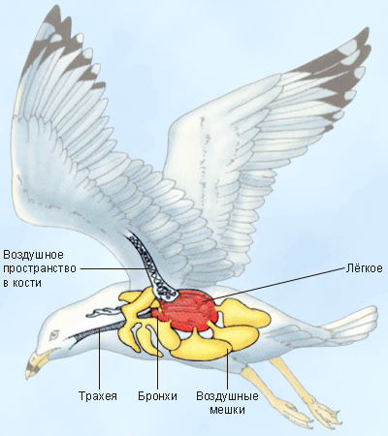
Дыхательная система птиц

Slide 13
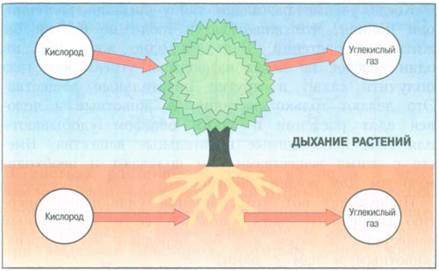
Дыхание растений

Slide 14
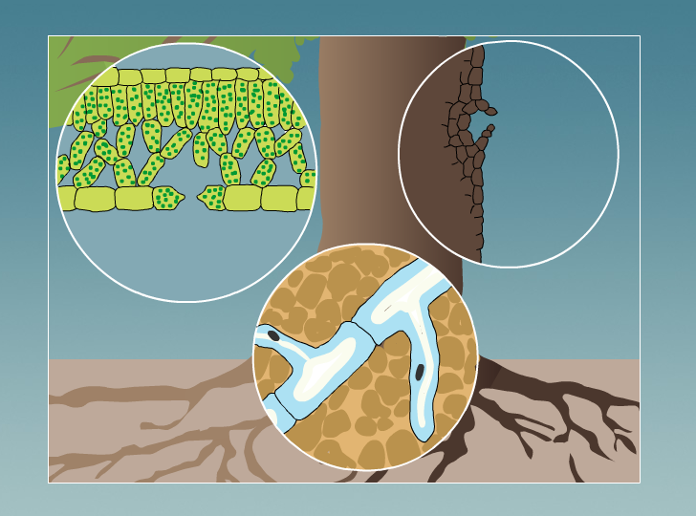

Slide 15
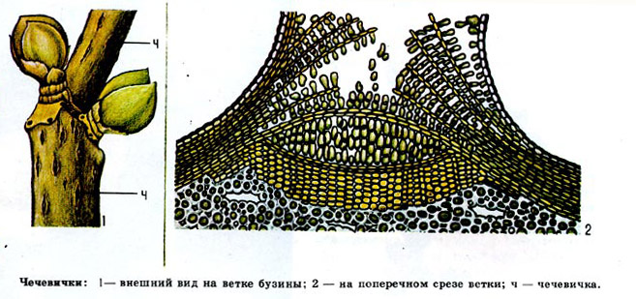
Чечевички

Slide 16
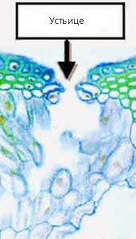
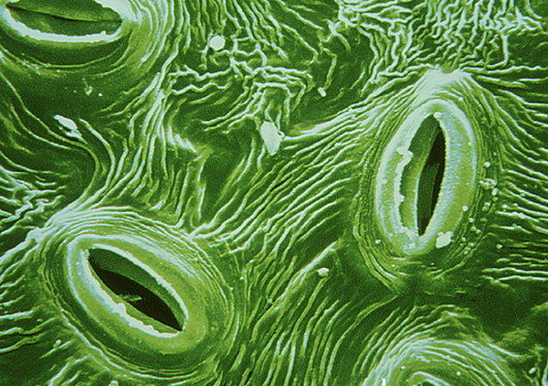
Устьица растений

Slide 17
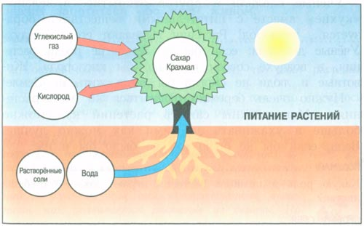
Питание растений

Slide 18
Источники информации
http://anatomhuman.com/page/2/
http://www.shishlena.ru/index.php/biblioteka-faylov/multimediynie-posobiya-k-urokam/umk-i-planirovanie/filmi-dlya-urokov/5-klass-prirodoved
http://biolgra.ucoz.ru/index/dykhanie/0-64
http://aniavetisyan.volsk-sch11.edusite.ru/p82aa1.html
http://www.labstend.ru/site/index/uch_tech/index_full.php?mode=full&id=369&id_cat=1518
http://www.jiwoy.ru/load/animacija/anatomija_i_fiziologija_cheloveka/19
http://akvariumistik.ru/fish-print-47.html
http://www.fishh.ru/dihanie.php
http://aquariymist.4admins.ru/viewtopic.php?f=14&t=255
http://www.ebio.ru/org11.html
http://festival.1september.ru/articles/311419/
http://dendrology.ru/forest/item/f00/s01/e0001562/index.shtml
http://bio.1september.ru/article.php?ID=200401905
http://science.compulenta.ru/647183/
http://www.openclass.ru/node/120769

